Slide 1
Департамент по профилактике коррупционных и иных правонарушений Администрации Томской области
Порядок заполнения справок о доходах, расходах, об имуществе, и обязательствах имущественного характера муниципальными служащими Томской области, лицами, замещающими муниципальные должности,
за 2018 год
Пирожков Николай Владимирович,
председатель комитета противодействия
коррупции Департамента по профилактике коррупционных и иных правонарушений
Администрации Томской области
Январь,
2019
г.Томск

Slide 2
С 1 января 2019 года заполнение справок о доходах, расходах, об имуществе и обязательствах имущественного характера осуществляется только в системе специального программного обеспечения «СПРАВКИ БК».
Для начала работы пользователю необходимо зайти на официальный сайт Президента Российской Федерации по ссылке: http://www.kremlin.ru/structure/additional/12 или на официальный сайт федеральной государственной информационной системы «Единая информационная система управления кадровым составом государственной гражданской службы Российской Федерации» по ссылке: https://gossluzhba.gov.ru/page/index/spravki_bk.
Перейти по ссылке (СПО «Справки БК») для скачивания и дальнейшей установки специального программного обеспечения, после чего на рабочем столе будет размещен ярлык программы СПО «Справки БК».

Slide 3
При первом запуске программы необходимо выбрать на главном экране функцию «Создать новый пакет документов». Под пакетом документов подразумевается справка о доходах, расходах, об имуществе и обязательствах имущественного характера (далее - справка) служащего и всех членов его семьи.
Все сведения справки заполняются на формах СПО, идентичным по названию разделам справки.
На формах заполняются поля в отношении служащего, а затем в отношении супруги (супруга) и несовершеннолетних детей. Для того чтобы получить доступ к справкам членов семей, а также ко всем разделам справки необходимо заполнить установочные данные гражданского служащего: фамилия, имя, отчество, дата рождения, пол, паспортные данные. Рекомендуемые и необязательные к заполнению поля отмечены на каждой форме сносками «*» и «**».

Slide 4
Все поля форм СПО для удобства заполнения имеют подсказки.
При заполнении разделов справки необходимо руководствоваться Методическими рекомендациями по вопросам представления сведений о доходах, расходах, об имуществе и обязательствах имущественного характера и заполнения соответствующей формы справки в 2019 году (за отчетный период 2018 года), разработанными Минтрудом России.

Slide 5
Для сохранения введенных данных на любом этапе могут быть использованы функции меню ФАЙЛ «Сохранить как» (пакет данных сохраняется по умолчанию на диск под именем «Фамилия Имя Отчество» или в заданное место с заданным именем файла) далее в процессе редактирования функция «Сохранить» записывает отредактированный файл на диск либо в заданное место. Все справки на членов семьи сохраняются в одном файле (пакете).
Этот файл после сохранения может быть загружен в систему для необходимого редактирования с помощью меню «Файл» - «Загрузить пакет данных».
Удалить справку из пакета можно, нажав правую кнопку мыши на соответствующей строке в списке справок пакета (панель « Структура пакета»).

Slide 6
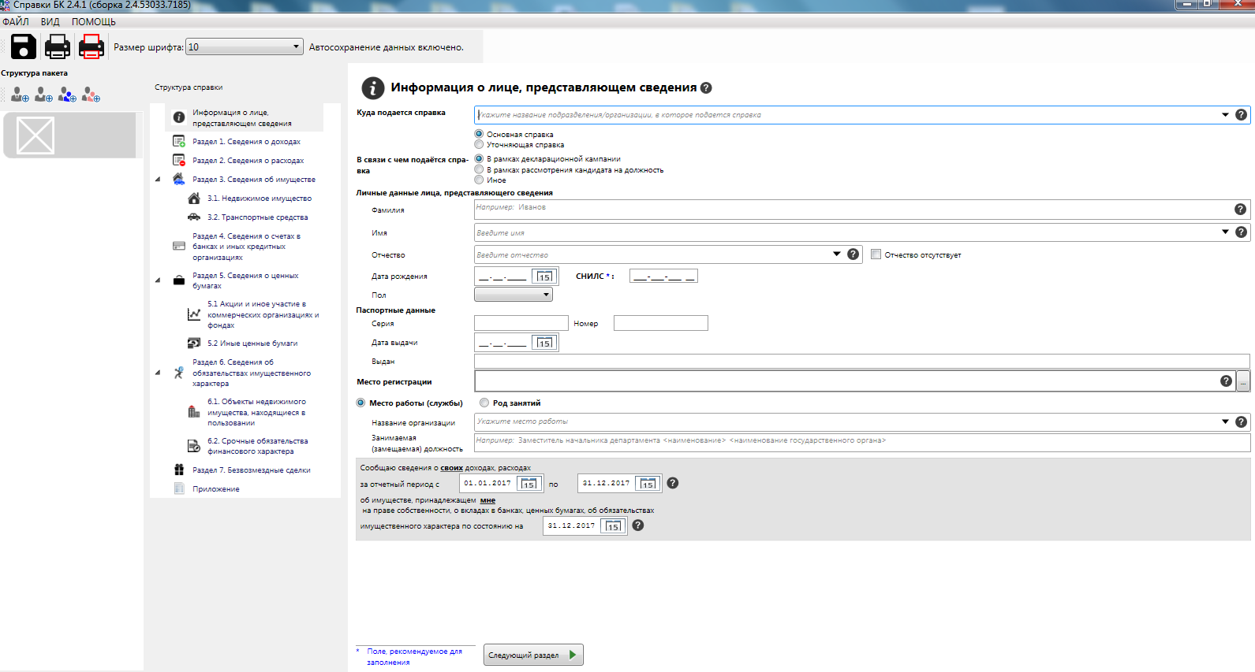
Отмечается «Основная справка» и «В рамках декларационной
кампании»
Классифицируемые поля (с возможностью выбора текста ) отмечены специальным символом «▼». При отсутствии в классификаторах нужного значения выбирается значение «Иное».
Кнопка позволяет ввести информацию на дополнительной форме при нажатии на пиктограмму

Slide 7
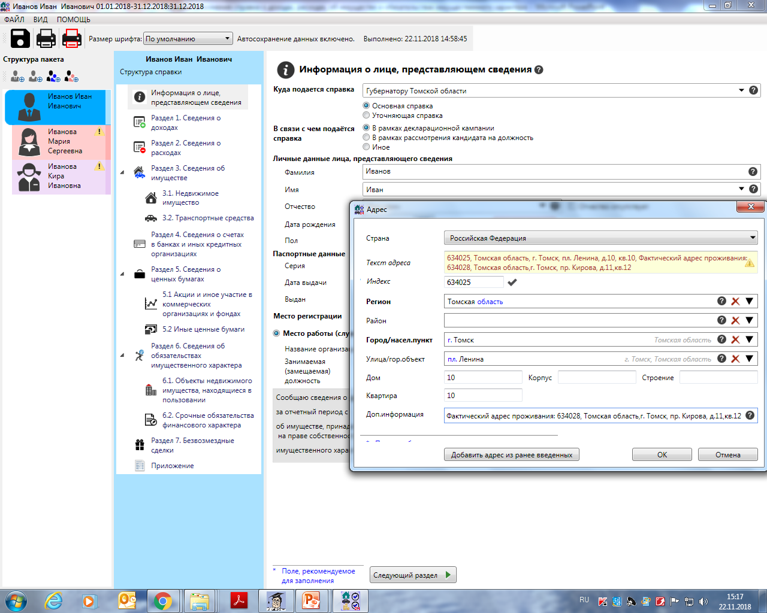
В поле «Место регистрации» необходимо указать адрес регистрации и адрес фактического проживания по состоянию на дату представления справки.
Адрес фактического места проживания заполняется в поле «Доп. информация»

Slide 8
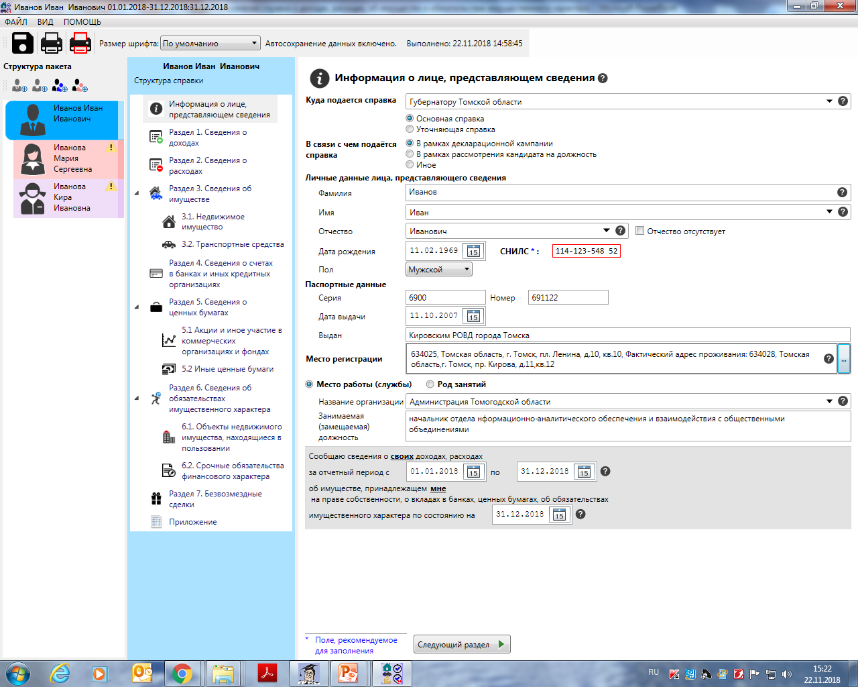
После заполнения раздела «Информация о лице, представляющем сведения» нужно нажать кнопку «Следующий раздел»

Slide 9
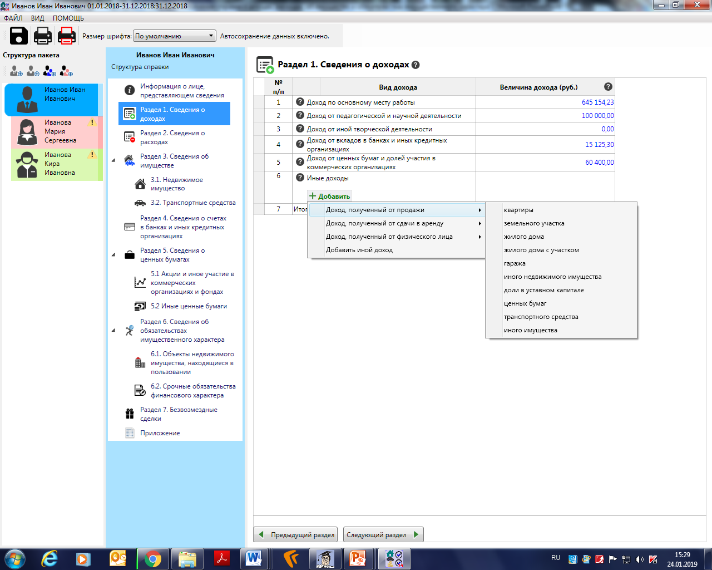
Чтобы заполнить строку 6 «Иные доходы», необходимо нажать на кнопку « + Добавить» и выбрать соответствующий вид дохода
Числовые значения сумм вводятся с точностью до копеек

Slide 10
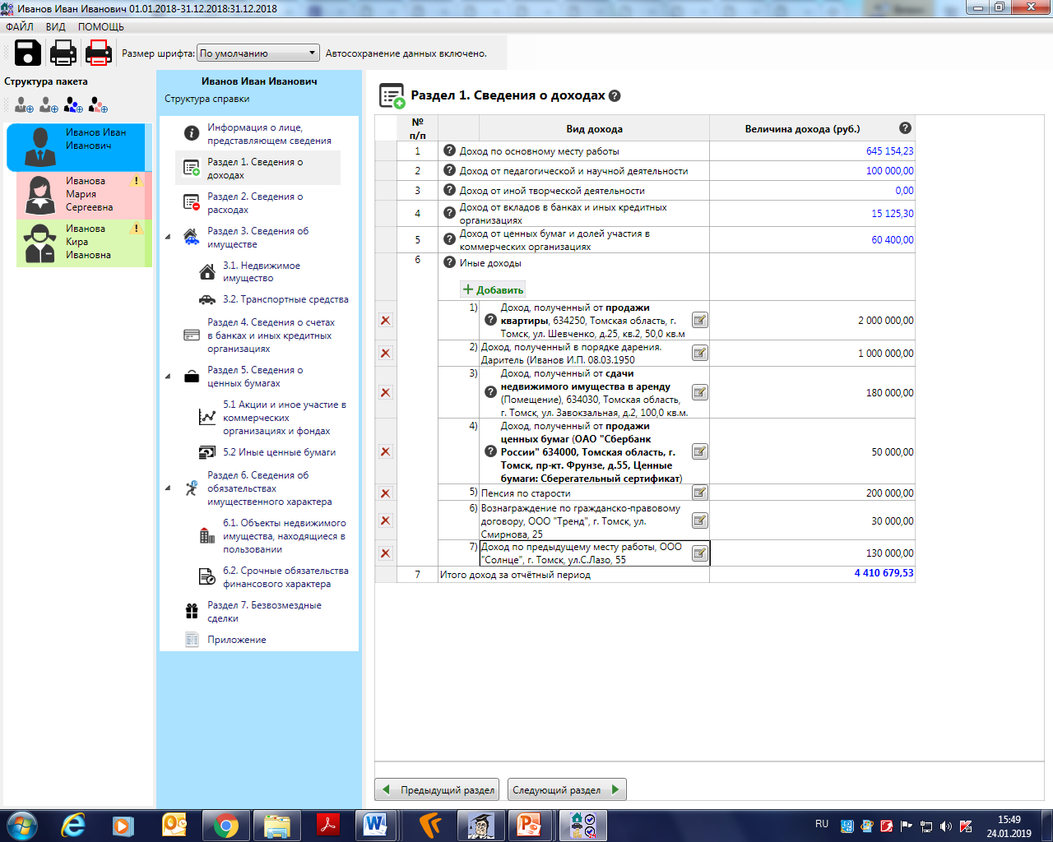
При нажатии на этот знак можно внести изменения в заполненную строку
Величина дохода, полученного от продажи имущества, указывается в фактически полученном размере
В строке 7 «Итого доход за отчетный период» итоговая сумма высчитывается автоматически

Slide 11
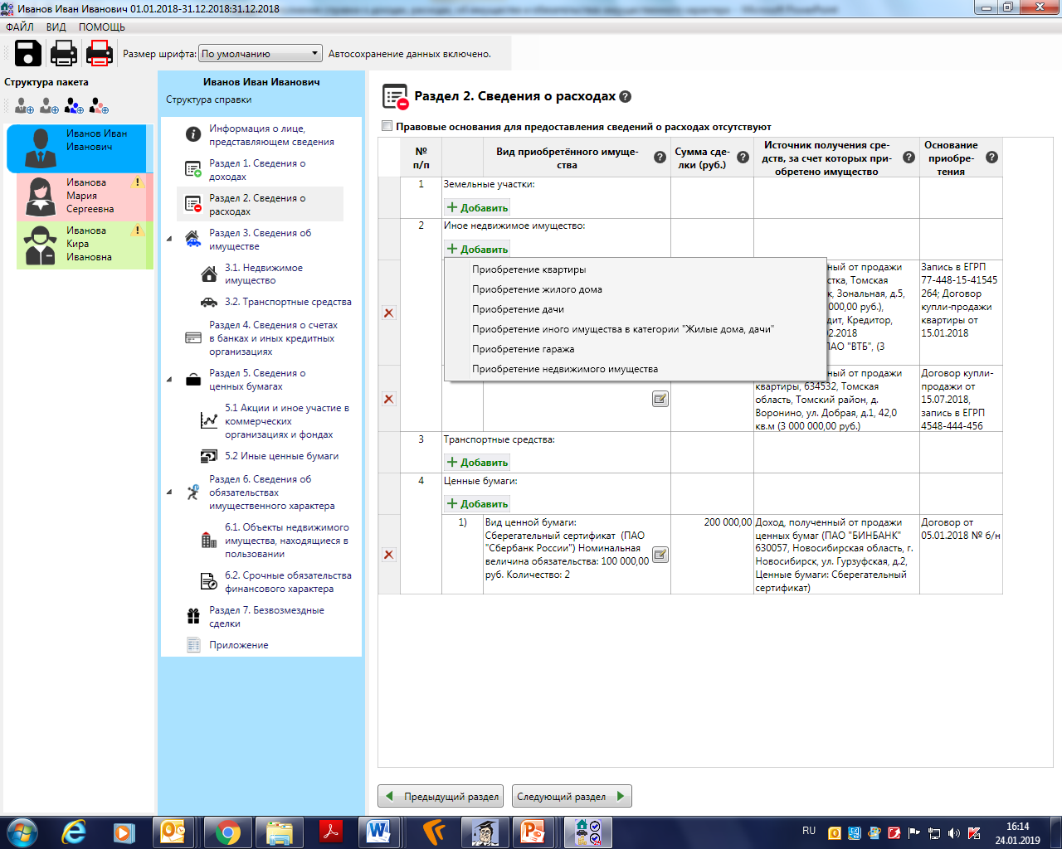
Чтобы заполнить строки, необходимо нажать на кнопку «+ Добавить» и выбрать соответствующий вид имущества
Сведения о расходах заполняется только в том случае, если сумма сделки или общая сумма совершенных в отчетном периоде сделок превышает общий доход гражданского служащего и его супруги (супруга) за три последних года, предшествующих отчетному периоду
При заполнении данного раздела необходимо приложить копию документа подтверждающего сумму совершенной сделки (договор купли-продажи)

Slide 12
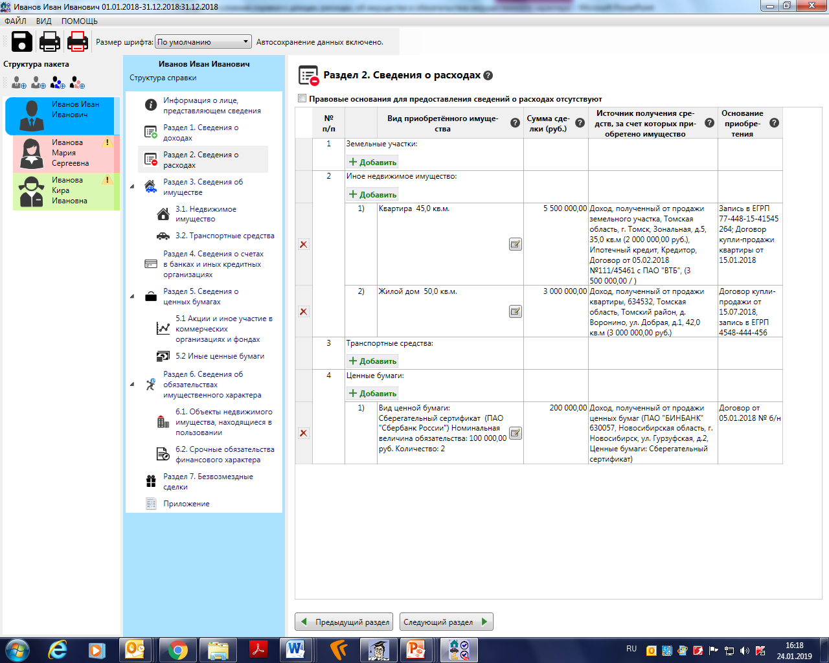

Slide 13
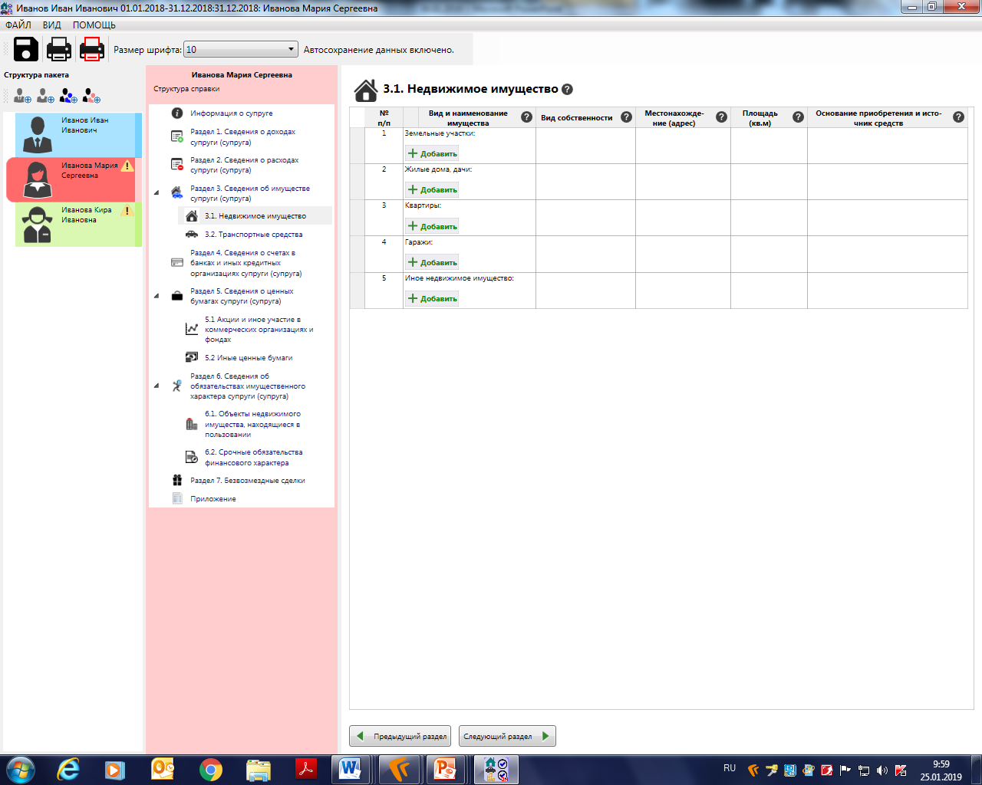
Указывается ОБЩАЯ площадь объекта недвижимого имущества на основании правоустанавливающих документов
Для заполнения соответствующих строк, необходимо нажать на кнопку «+ Добавить»
Указываются:
-реквизиты свидетельства о государственной регистрации права собственности и / или регистрационный номер записи в ЕГРП;
наименование и реквизиты документа, являющегося основанием для приобретения права собственности на недвижимое имущество (договор купли-продажи, договор дарения, договор передачи квартиры в собственность, свидетельство о праве на наследство, решение суда и др.).
Указывается вид собственности : ИНДИВИДУАЛЬНАЯ; ОБЩАЯ ДОЛЕВАЯ (с указанием доли); ОБЩАЯ СОВМЕСТНАЯ (с указанием ФИО совладельцев)
Указывается ВИД земельного участка, на основании свидетельства о государственной регистрации права собственности (для ведения личного подсобного хозяйства, дачный, приусадебный, полевой, садовый, огородный, и др.)

Slide 14
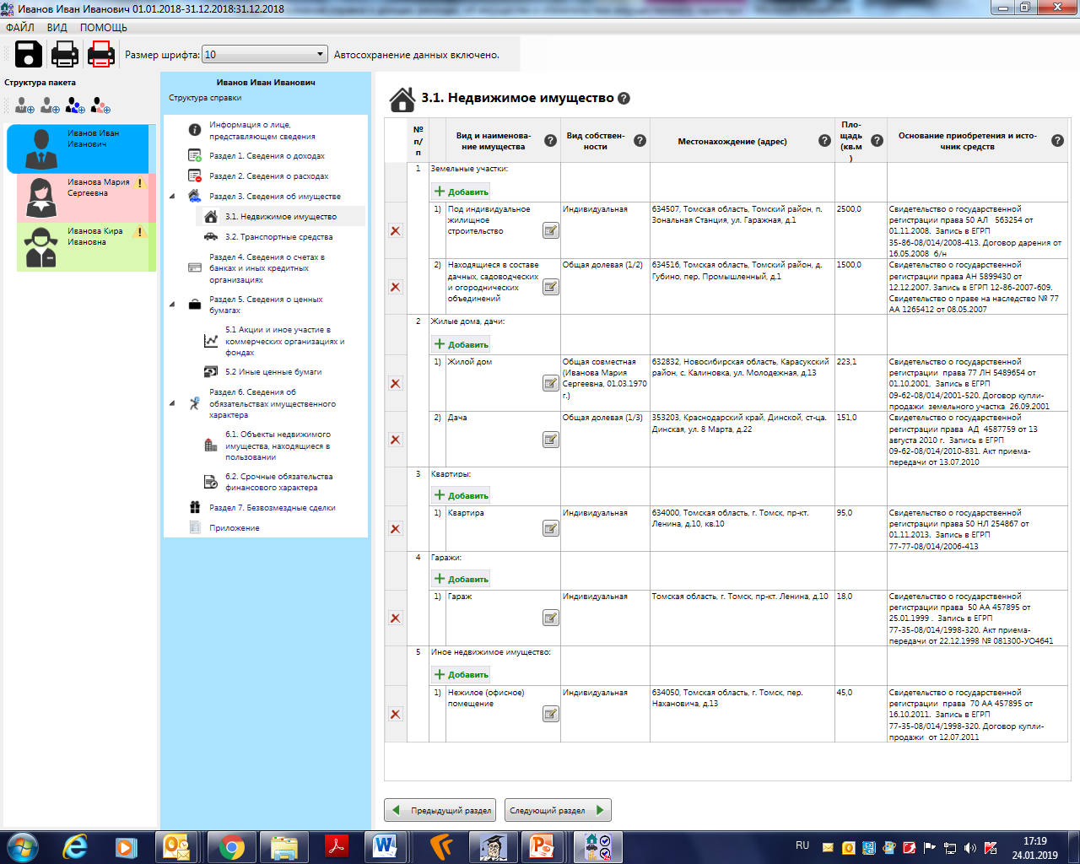
Для заполнения соответствующих строк, необходимо нажать на кнопку
«+ Добавить»
Указывается ВИД земельного участка, на основании свидетельства о государственной регистрации права собственности (для ведения личного подсобного хозяйства, дачный, приусадебный, полевой, садовый, огородный, и др.)

Slide 15
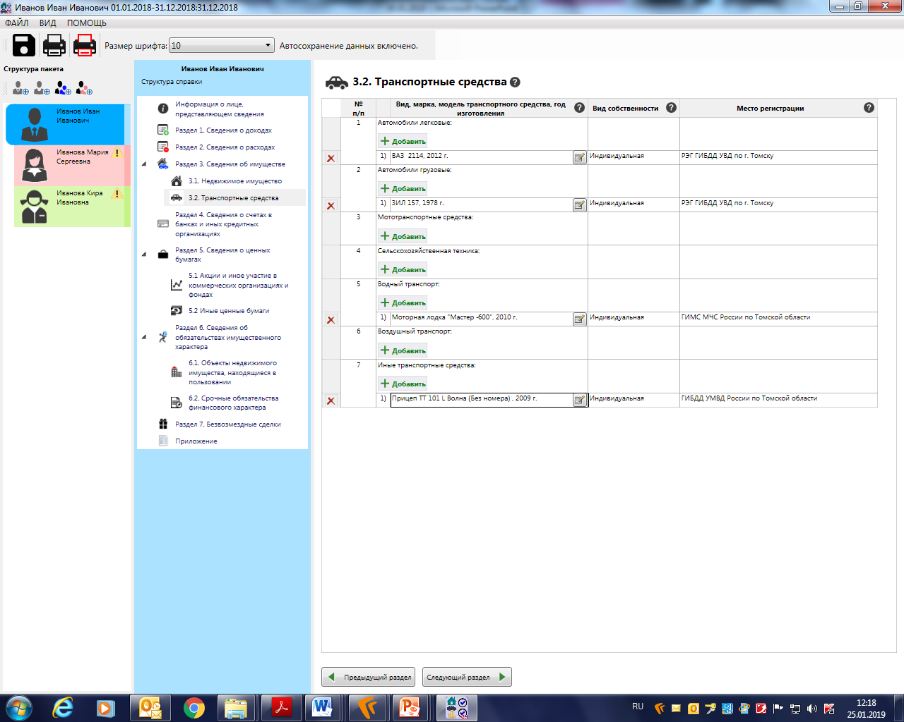
Для заполнения соответствующих строк, необходимо нажать на кнопку «+ Добавить»
Сведения о месте регистрации транспортного средства заполняются согласно свидетельству о регистрации ТС
Транспортные средства, переданные в пользование по доверенности, находящиеся в угоне, в залоге у банка, полностью негодные к эксплуатации, снятые с регистрационного учета и т.д., собственником которых является служащий (работник), члены его семьи, также подлежат указанию в разделе 3.2 справки

Slide 16
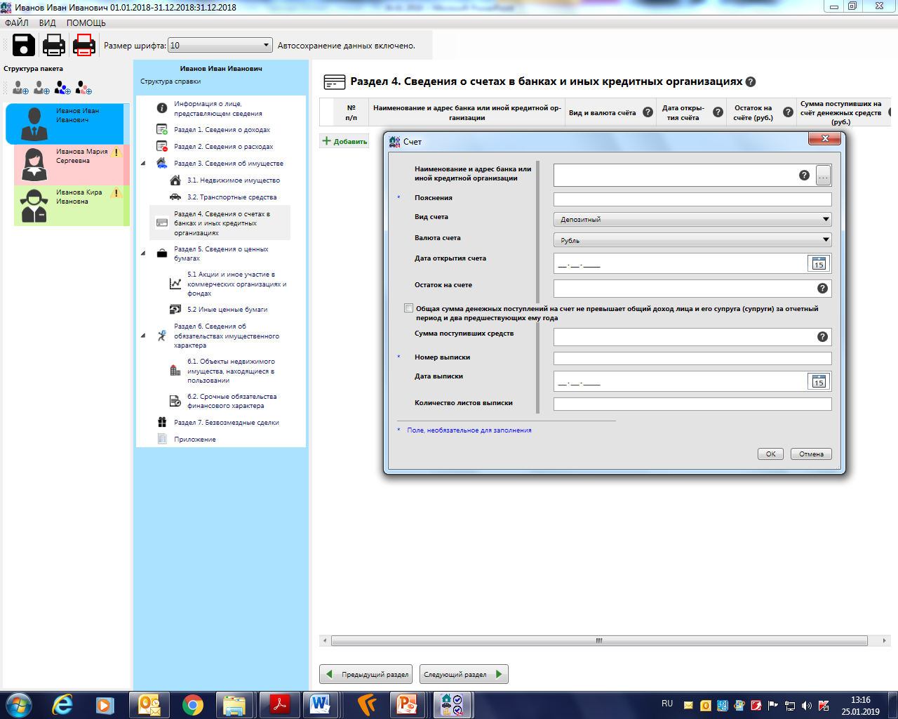
Для заполнения раздела необходимо нажать кнопку
«+Добавить»
Дата открытия счета, а не выпуска карты
Если общая сумма поступивших на счет денежных средств за отчетный период не превышает общий доход гражданского служащего и его супруги (супруга) за отчетный период и два предшествующих ему года, необходимо сделать отметку
Указываются ВСЕ счета в банках (кредитных организациях), в том числе зарплатный счет, счета с нулевым остатком, счета, открытые для погашения кредита, счета пластиковых карт, в том числе о счетах пластиковых карт, срок действия которых истек

Slide 17
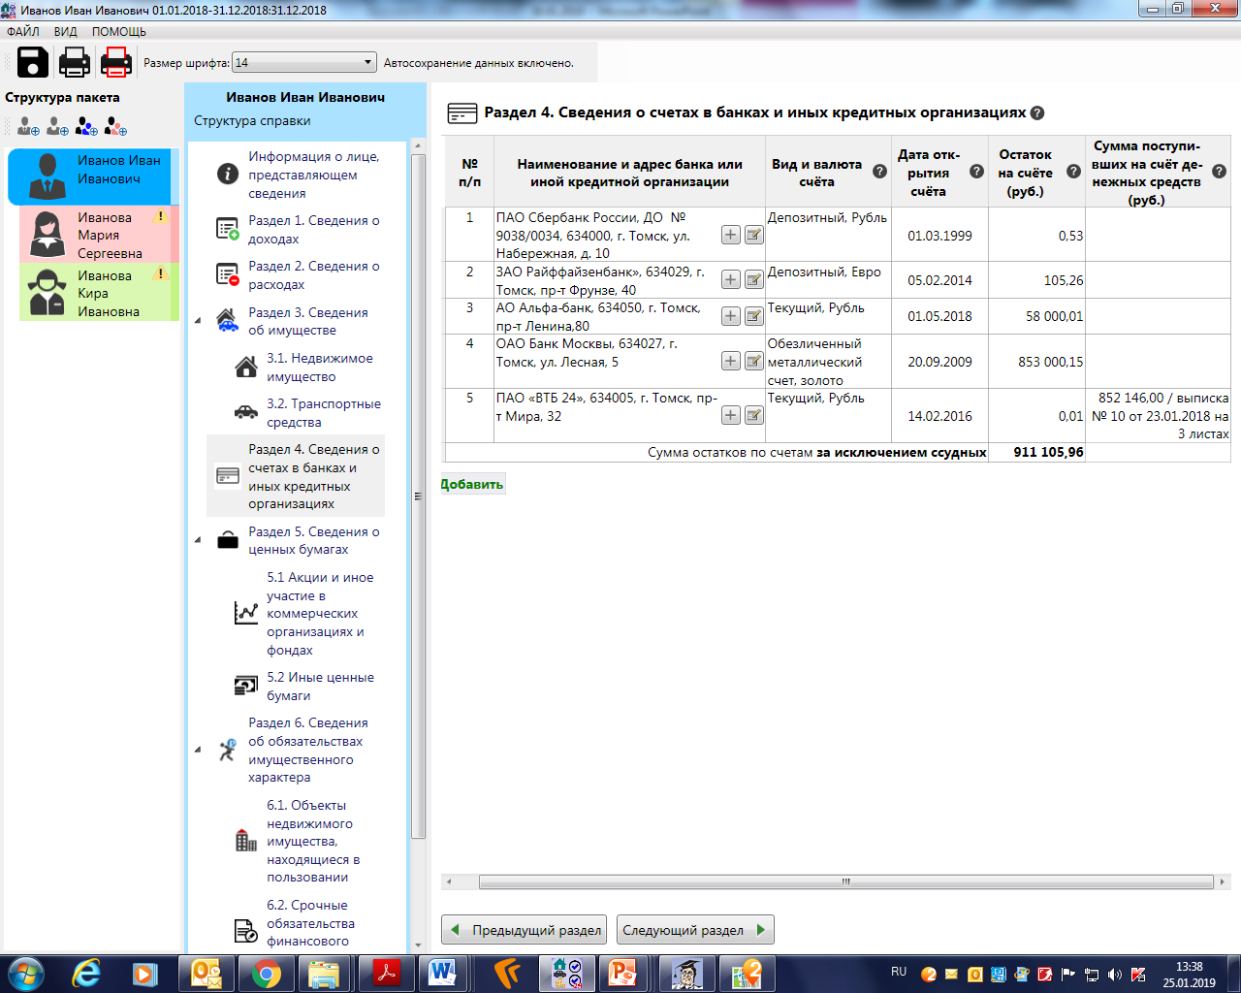
Указывается остаток денежных средств на счете на ОТЧЕТНУЮ ДАТУ. Для счетов в иностранной валюте остаток указывается в рублях по курсу Банка России на ОТЧЕТНУЮ ДАТУ
Указывается адрес места нахождения банка или иной кредитной организации, в котором был открыт соответствующий счет
Указывается СУММА денежных поступлений на счет за ОТЧЕТНЫЙ ПЕРИОД (ГОД), если указанная сумма превышает общий доход подотчетного лица и его супруга (супруги) за отчетный год и два предшествующих ему года (выписка о движении денежных средств по данному счету за ОТЧЕТНЫЙ ПЕРИОД (ГОД) – прилагается к справке о доходах), при этом в данной графе следует сделать специальную пометку «выписка от __№__ прилагается на __ л.
Для получения достоверных сведений о дате открытия счета в банке (иной кредитной организации), виде и валюте такого счета, остатке на счете на отчетную дату и сумме поступивших на счет денежных средств следует обратиться в банк или соответствующую кредитную организацию

Slide 18
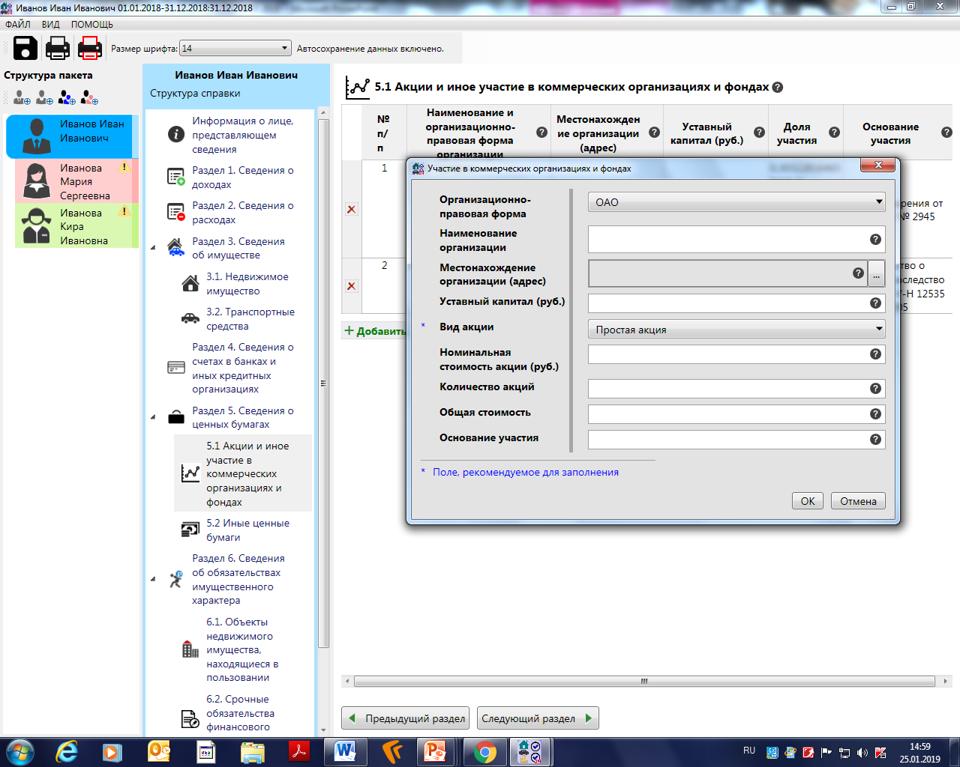
Для заполнения раздела необходимо нажать на кнопку
«+ Добавить»

Slide 19
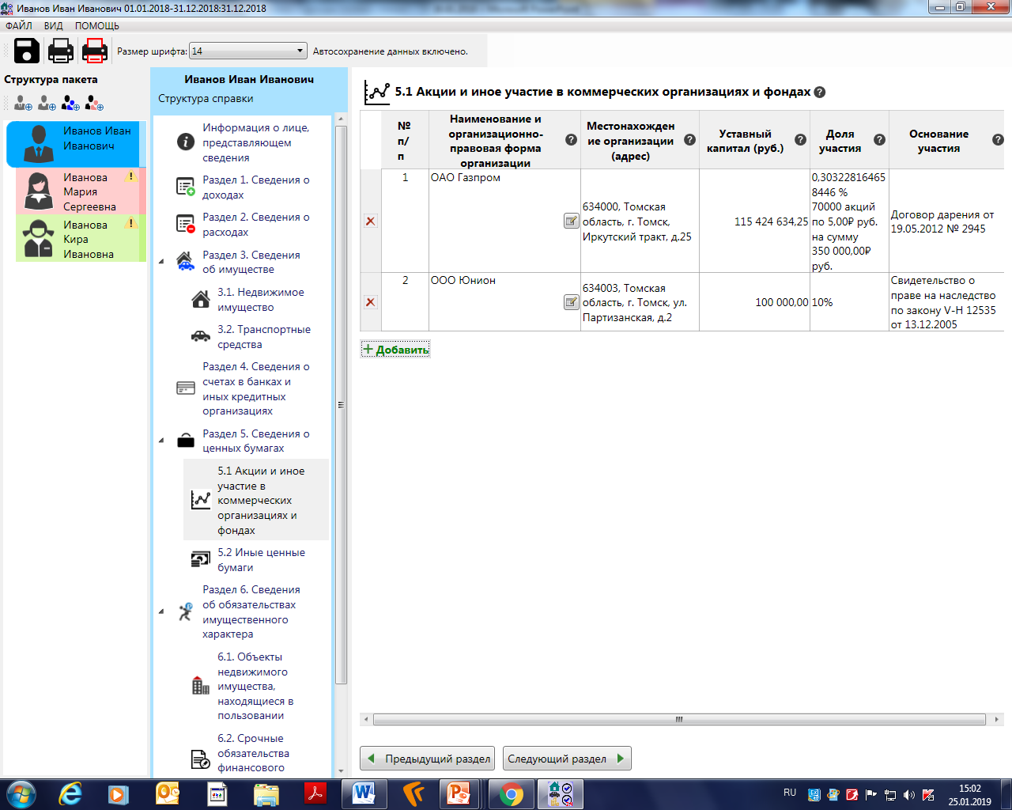
Уставной капитал указывается согласно учредительным документам организации по состоянию на ОТЧЕТНУЮ ДАТУ. Для уставных капиталов выраженных в иностранной валюте, уставной капитал указывается в рублях по курсу Банка России на ОТЧЕТНУЮ ДАТУ
Если законодательством не предусмотрено формирование уставного капитала, то указывается «0 руб.»

Slide 20
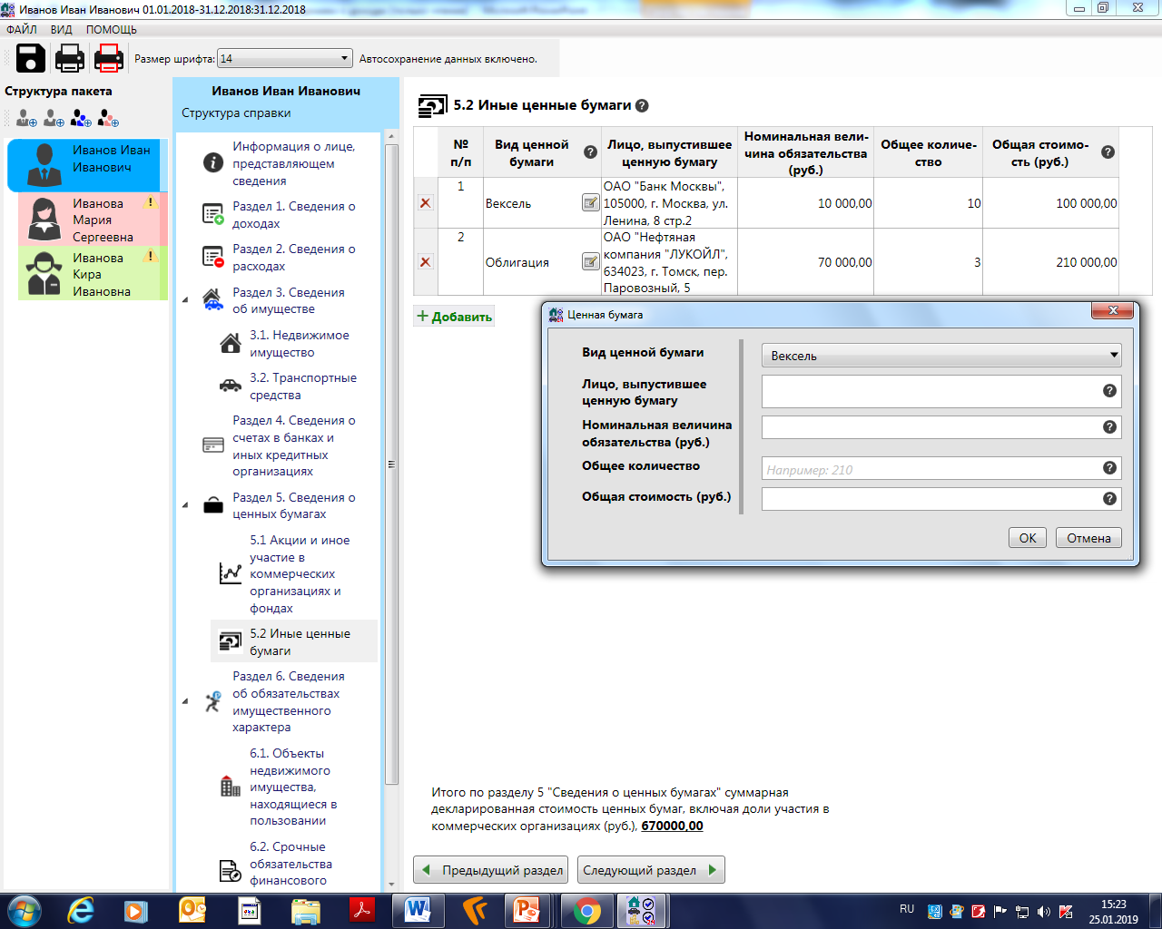
Указывается общая стоимость ценных бумаг исходя из стоимости их приобретения, если ее нельзя определить – исходя из рыночной стоимости или номинальной стоимости. Для уставных капиталов выраженных в иностранной валюте, уставной капитал указывается в рублях по курсу Банка России на ОТЧЕТНУЮ ДАТУ
К ценным бумагам относятся:
акция, вексель, закладная, инвестиционный пай паевого инвестиционного фонда, коносамент, облигация, чек, сберегательный сертификат и т.д.
Государственный сертификат на материнский капитал не является ценной бумагой и не подлежит указанию в подразделе 5.2
Указывается суммарная стоимость ценных бумаг в рублях на отчетную дату, в случае отсутствия бумаг ставится 0

Slide 21
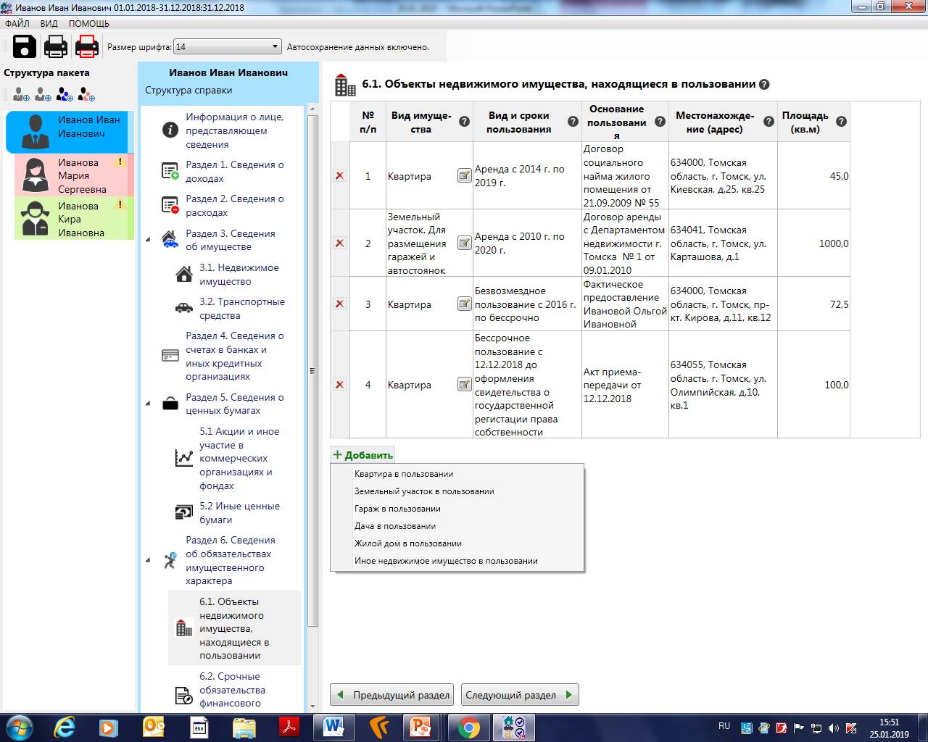
В случае, если объект недвижимого имущества находится в долевой собственности у супругов, сведения о пользовании другой долей, в подраздел 6.1. не вносятся.
Если имущество предоставлено в безвозмездное пользование или как фактическое предоставление, рекомендуется указывать фамилию, имя и отчество лица, предоставившего объект недвижимого имущества
Указывается недвижимое имущество (муниципальное, ведомственное, арендованное и т.п.), находящееся во временном пользовании, а также основание пользования (договор аренды, фактическое предоставление и другие)
Чтобы заполнить раздел, необходимо нажать на кнопку «+Добавить» и выбрать соответствующий вид имущества

Slide 22
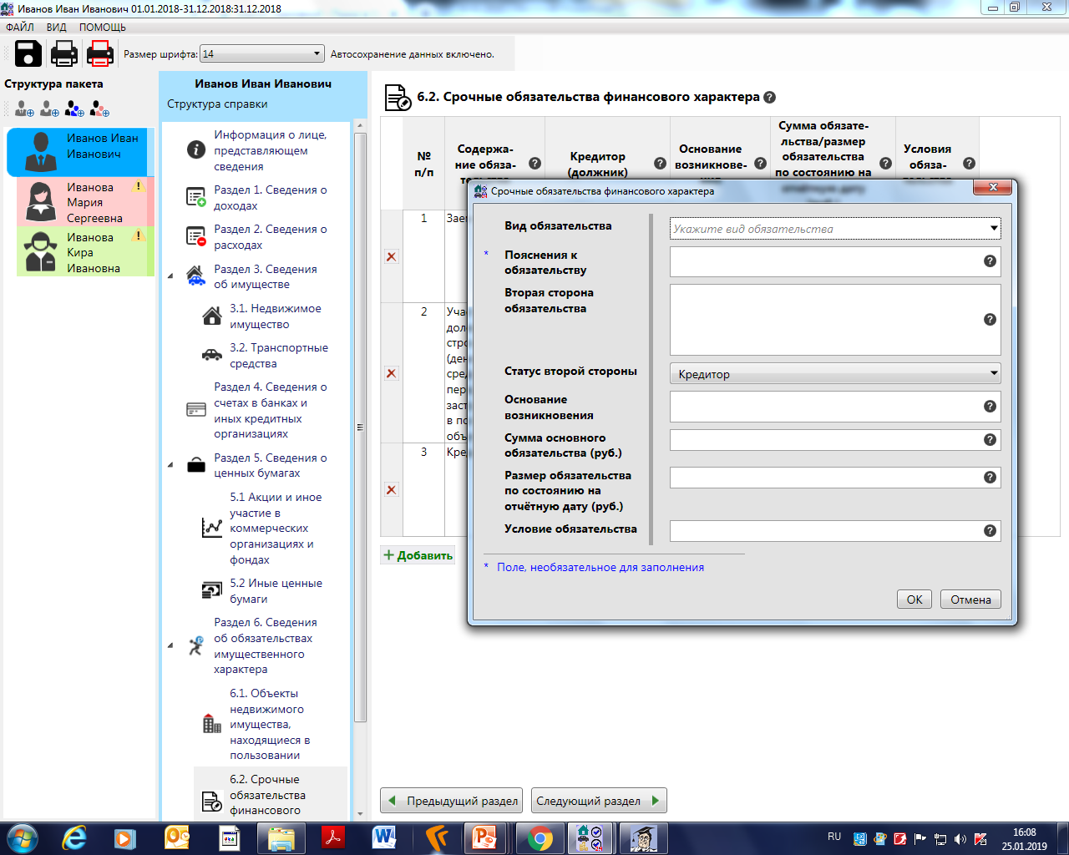
В подразделе 6.2 указывается каждое имеющееся на отчетную дату срочное обязательство финансового характера на сумму равную или превышающую 500 000 рублей, кредитором или должником по которым является служащий, его супруга (супруг), несовершеннолетний ребенок.
Если срочное обязательство финансового характера , заключенное с банком или иной кредитной организацией, не превышает 500 000 рублей, сведения об открытом счете должны быть указаны в разделе 4.

Slide 23
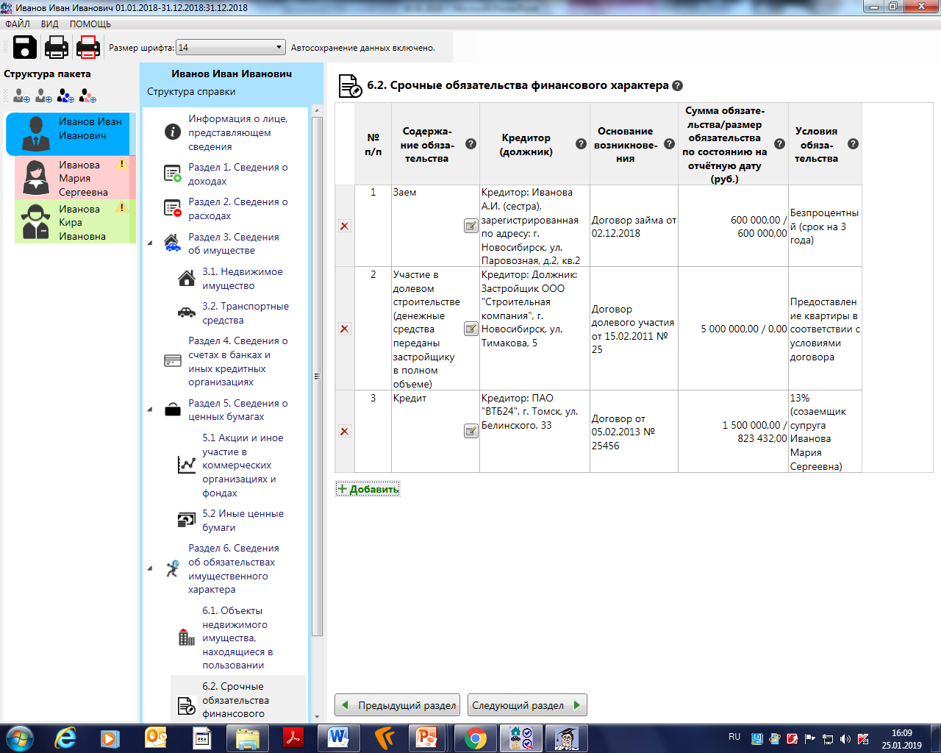
ВНИМАНИЕ! Как правило все кредиты банки выдают с открытием одного или двух счетов – информация об этих счетах должна быть отражена в РАЗДЕЛЕ 4 справки о доходах
НОВОЕ!!! В подразделе 6.2 необходимо отражать следующую информацию:
- об обязательствах по договорам страхования жизни на случай смерти, дожития до определенного возраста или срока либо наступления иного события;
- об обязательствах по договорам пенсионного страхования;
- об обязательствах по договорам страхования жизни с условием периодических страховых выплат (ренты, аннуитетов) и (или) с участием страхователя в инвестиционном доходе страховщика;
- о заключенных договорах о брокерском обслуживании;
- о заключенных договорах на ведение индивидуальных инвестиционных счетов.
Указывается сумма основного обязательства (без суммы процентов) , затем размер обязательства (оставшийся непогашенным долг)
на ОТЧЕТНУЮ дату

Slide 24
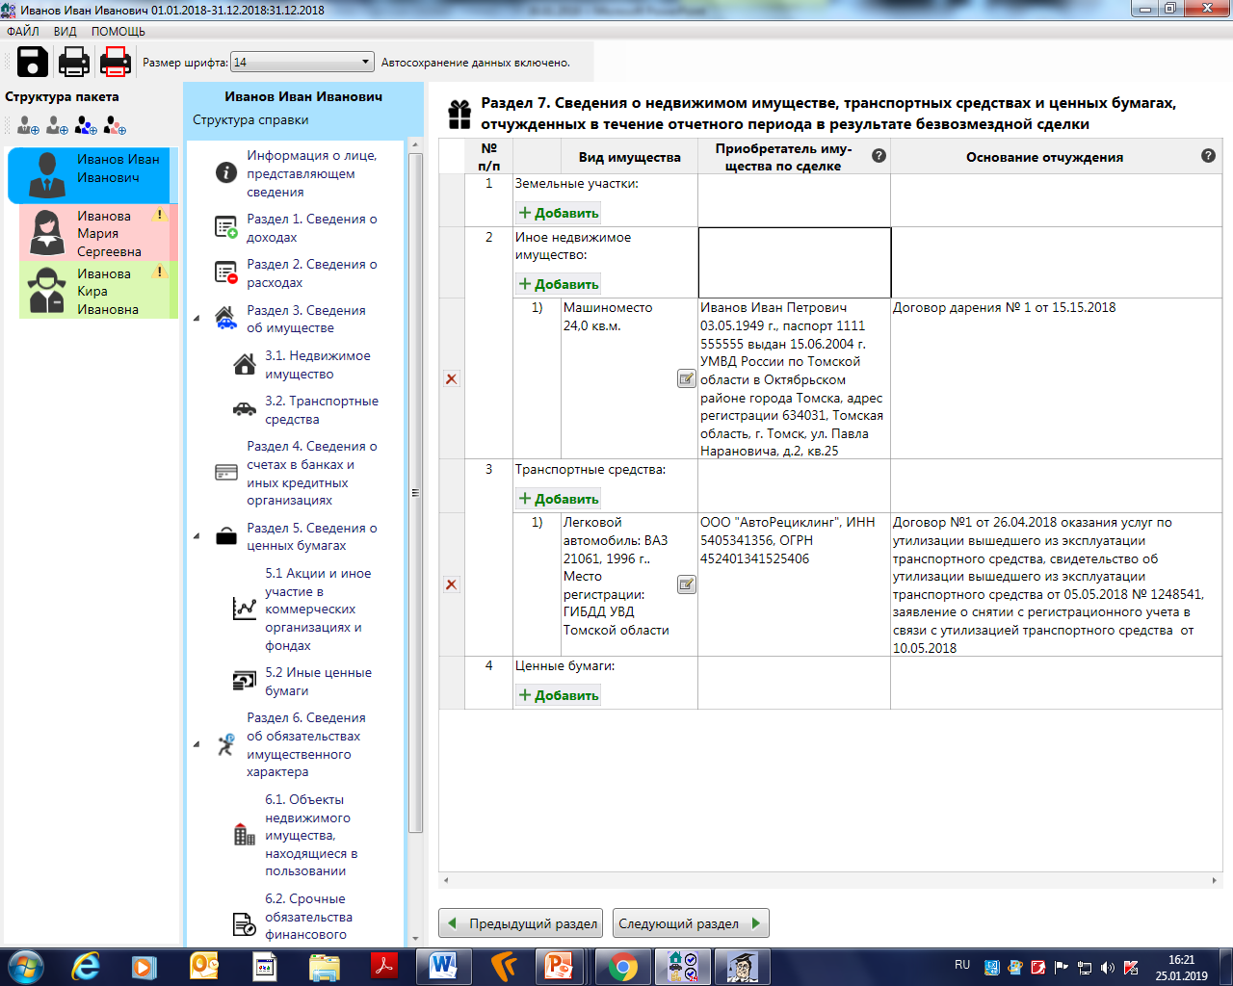
Указываются сведения о недвижимом имуществе, транспортных средствах и ценных бумагах (в т.ч. долей участия в уставном капитале общества), отчужденных в течение отчетного периода в результате безвозмездной сделки, а также, например, сведения об утилизации автомобиля
Каждый объект безвозмездной сделки указывается отдельно!!!

Slide 25
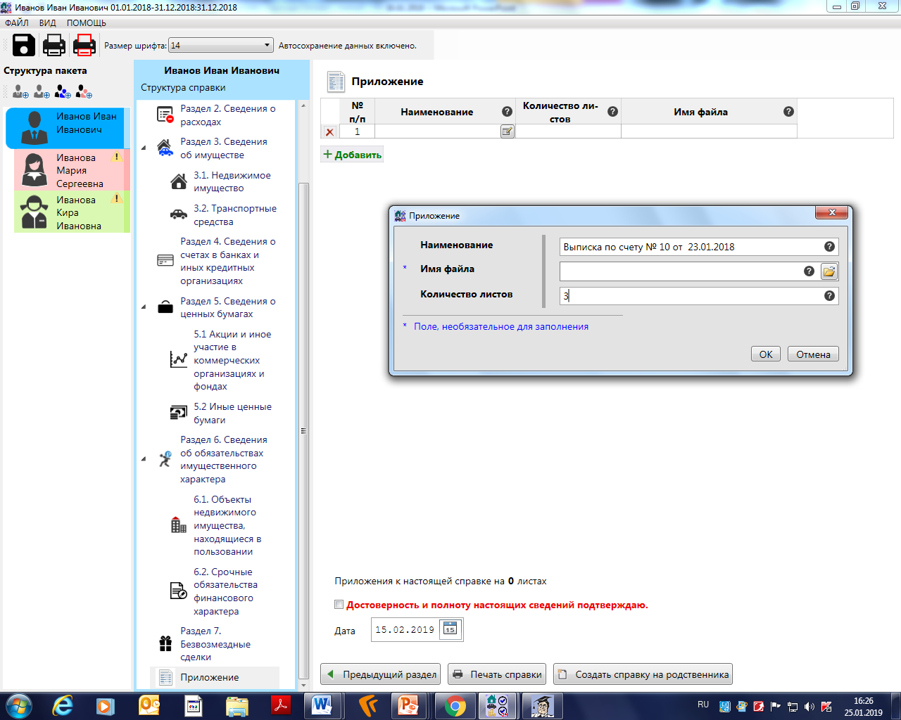
Данный раздел заполняется при наличии приложенных к справке документов

Slide 26
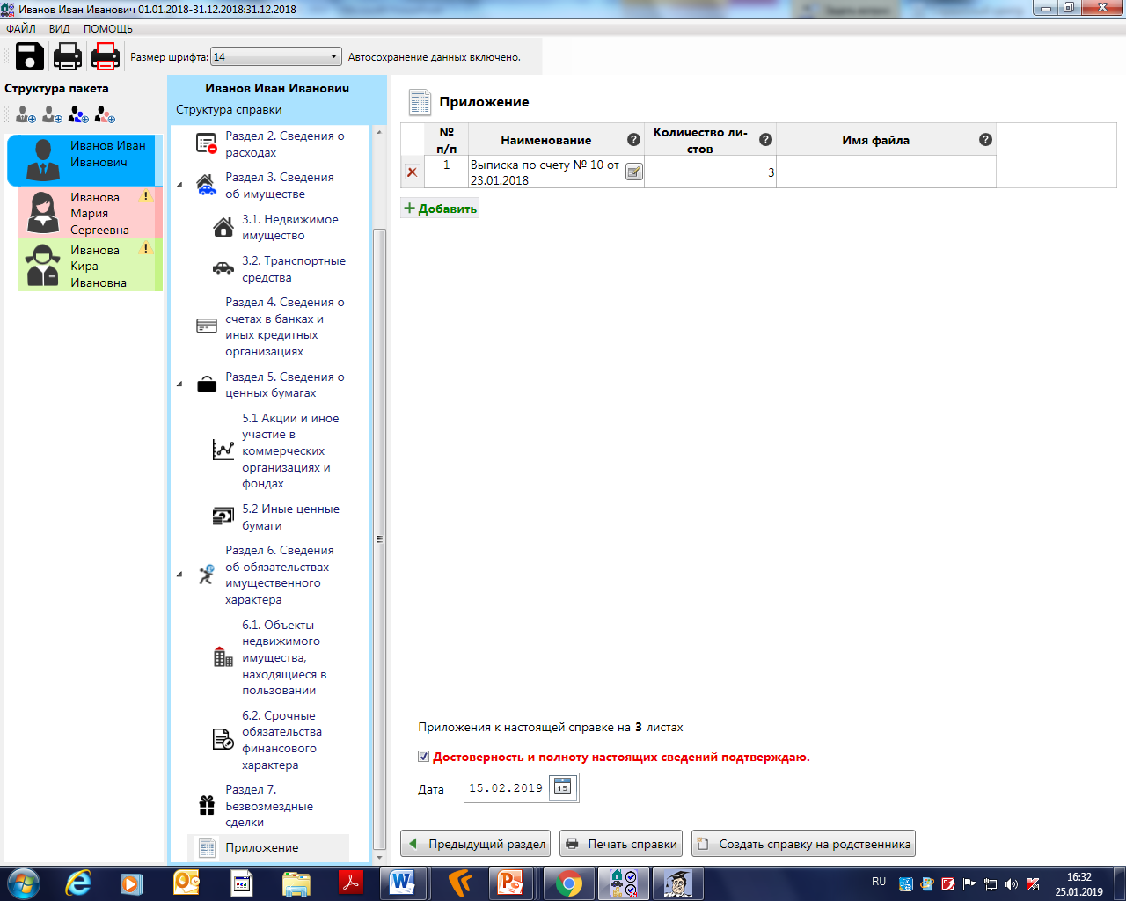
После заполнения всех разделов справки необходимо поставить галочку «Достоверность и полноту настоящих сведений подтверждаю» и нажать кнопку «Печать справки»
При наличии членов семьи, нажать кнопку «Создать справку на родственника» и выбрать соответствующего члена семьи
Либо
Можно выбрать справку на члена семьи на панели «Структура пакета»

Slide 27
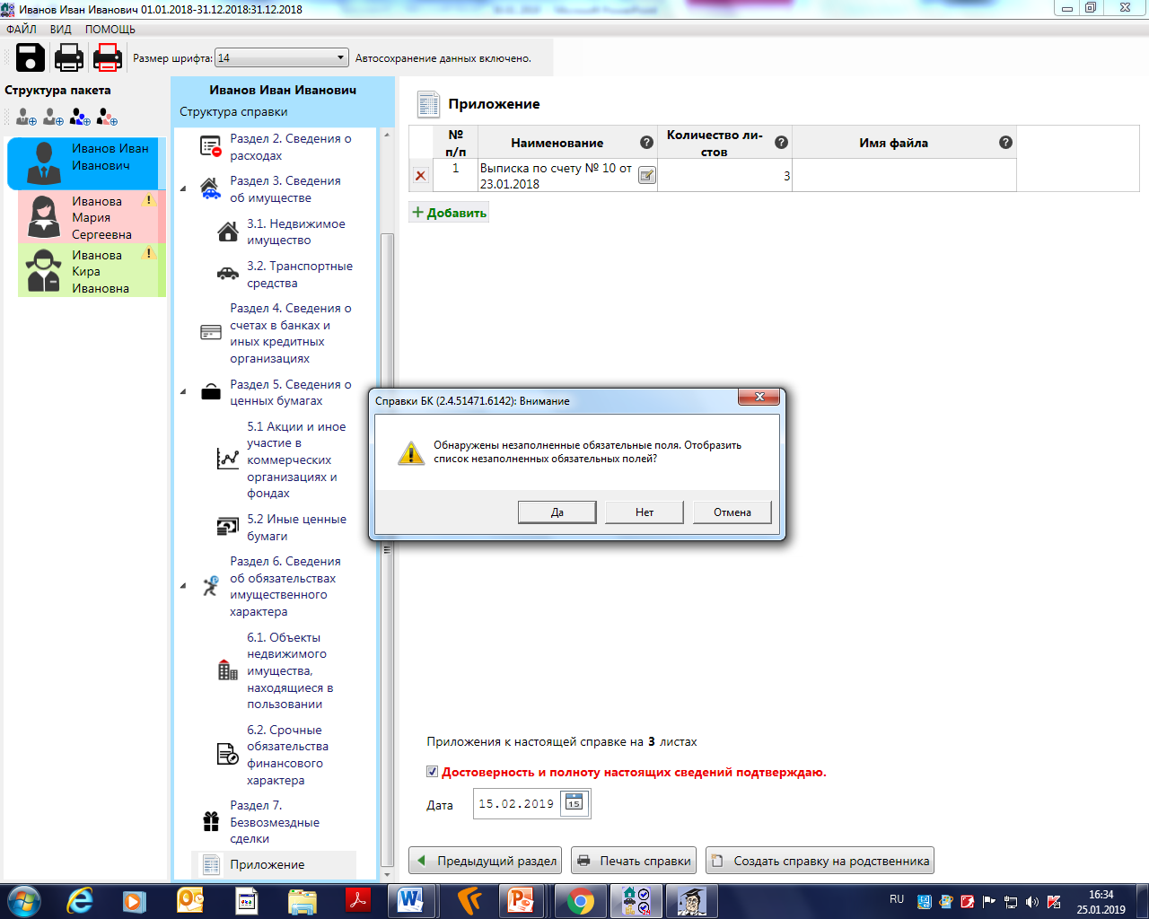
Если разделы справки заполнены не корректно или не полно, после нажатия «Печать справки» на экране появится соответствующее окно, в котором нужно нажать кнопку «Да».

Slide 28
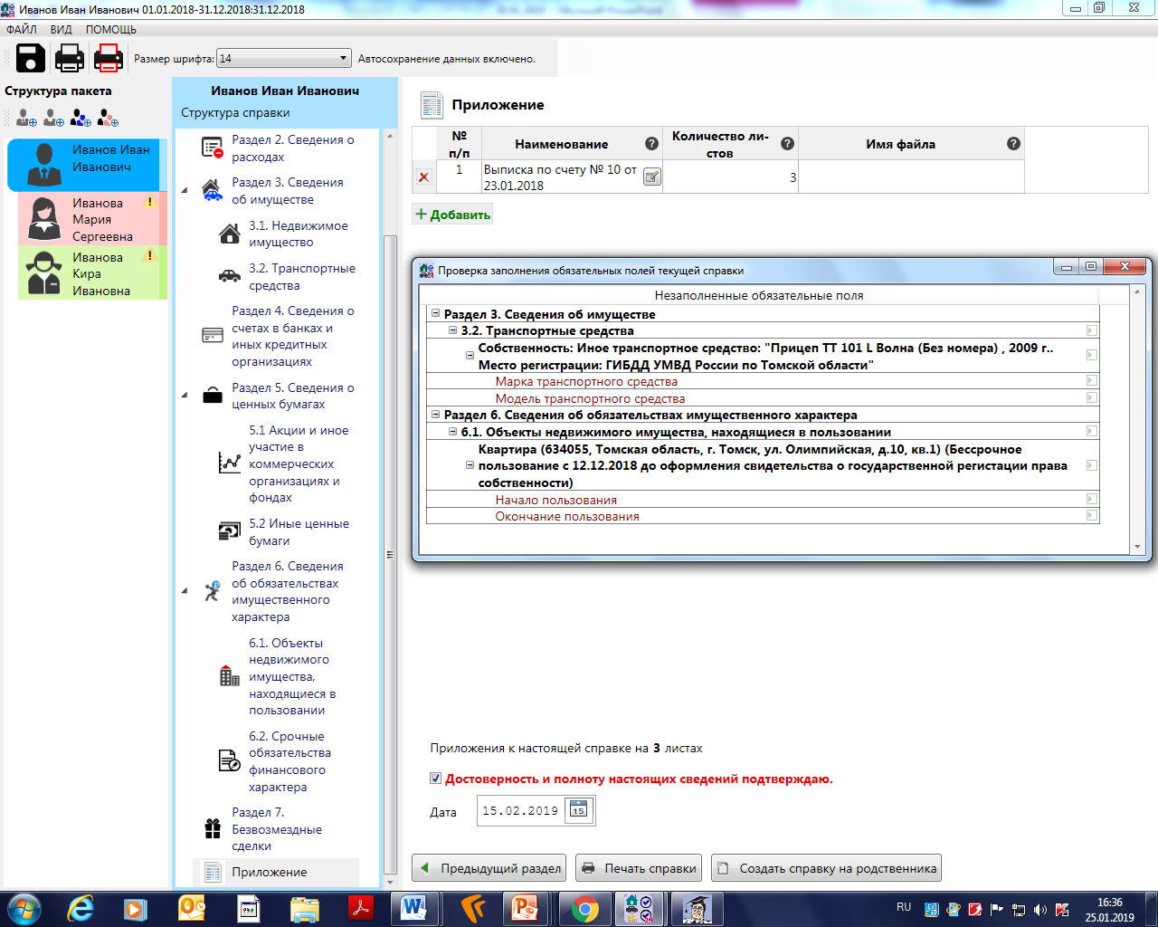
В открывшемся окне появится информация о незаполненных обязательных полях справки, для заполнения которых нужно вернуться в соответствующий раздел, открыть нужную позицию и заполнить требуемое поле
При наличии членов семьи, нажать кнопку «Создать справку на родственника» и выбрать соответствующего члена семьи
После заполнения всех разделов справки нажать кнопку «Печать справки»

Slide 29
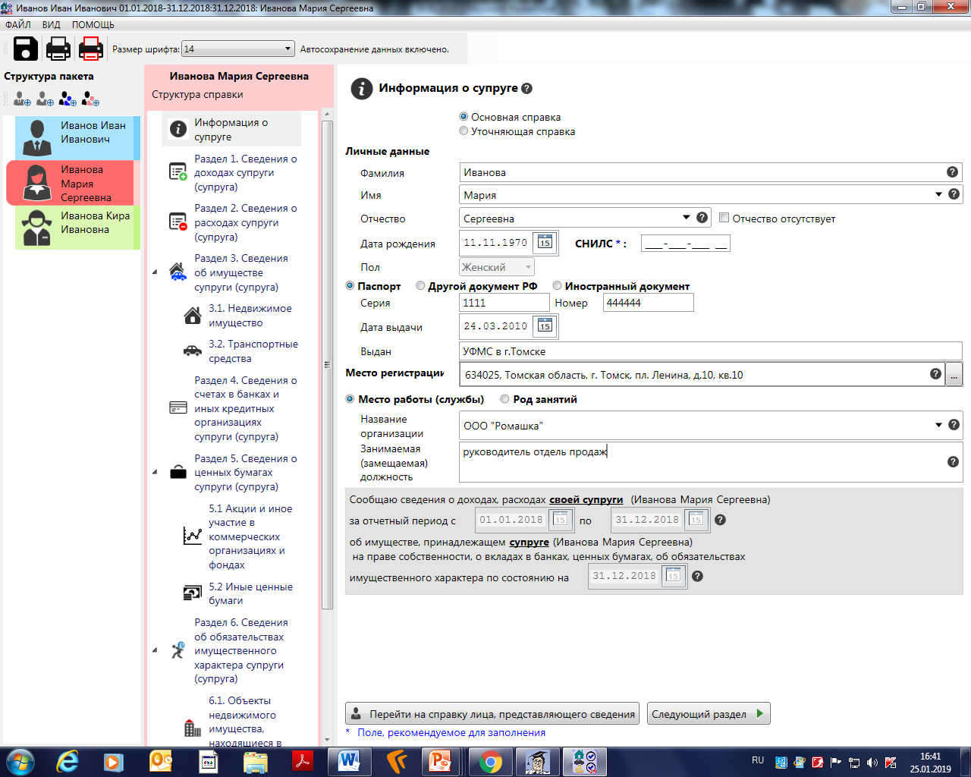
Отмечается «Основная справка» и заполняются личные данные супруги
После заполнения «Информацию супруге» нужно нажать кнопку «Следующий раздел»

Slide 30
После заполнения и сохранения всех данных, все справки на гражданского служащего и членов его семьи необходимо распечатать.
Можно распечатать каждую справку сразу после заполнения.
Для печати справок должен использоваться лазерный принтер, обеспечивающий качественную печать.
Не допускаются дефекты печати в виде полос, пятен (при дефектах барабана или картриджа принтера) в целях обеспечения корректного считывания линейных и двумерных штрих-кодов при последующем сканировании справок.

Slide 31
В таком виде распечатывается справка
При печати в правом нижнем углу выводится дата и время печати каждой справки. В связи с этим, дата заполнения справки должна соответствовать дате вывода ее на печать.

Slide 32
Так выглядит последний лист справки
Подпись ставиться на последней странице справке в специально отведенном месте
Не допускается наличие подписи и пометок на линейных и двумерных штрих-кодах. Рукописные правки в справках не допускаются.

Slide 33
Ответственность за достоверность и полноту предоставленных сведений о своих доходах, расходах, об имуществе и обязательствах имущественного характера, а также о доходах, расходах, об имуществе и обязательствах имущественного характера своих супруги (супруга) и несовершеннолетних детей НЕСУТ лица, их представившие, то есть служащие, лица, замещающие муниципальные должности, депутаты!

Slide 34
Если служащий, лица, замещающие муниципальные должности, депутаты обнаружили, что в представленных им сведениях не отражены или не полностью отражены какие-либо сведения, либо имеются ошибки, он вправе представить уточненные сведения в порядке, установленном действующим законодательством Российской Федерации.
При внесении изменений в любой раздел справки, распечатываются полностью все листы справки с новым указанием даты и времени печати.

Slide 35
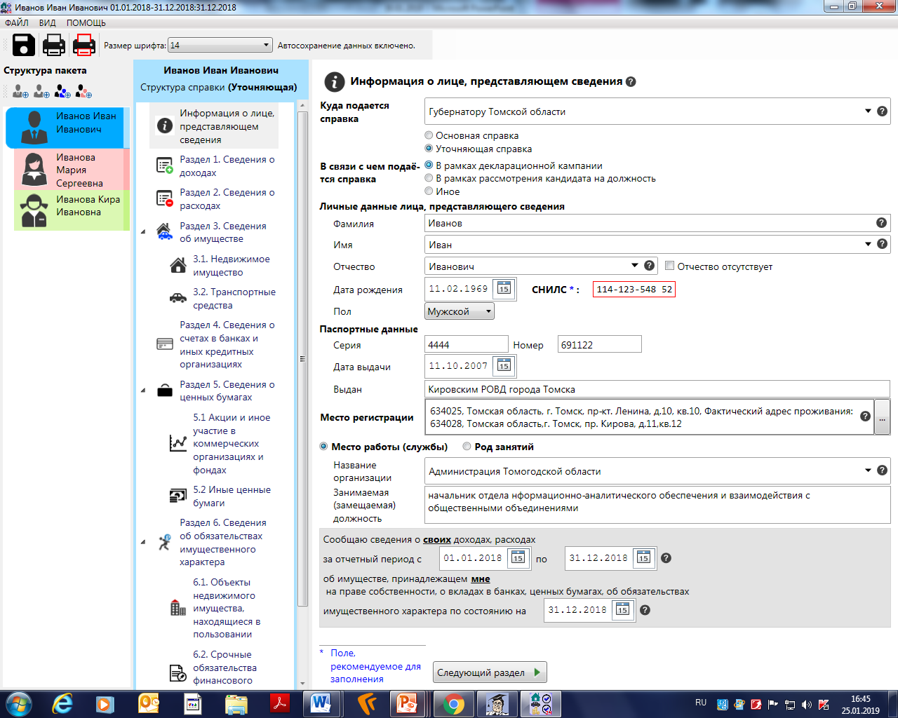
Уточняющая справка
При внесении изменений в любой раздел справки, распечатываются полностью все листы справки с новым указанием даты и времени печати

Slide 36
Типичные ошибки, допускаемые при заполнении справок
В представленных сведениях не отражаются либо недостоверно указываются:
Доходы:
от трудовой деятельности как по основному месту, так и по предыдущему месту работы;
от осуществления иной оплачиваемой деятельности;
от продажи имущества в отчетном периоде;
от депозитных счетов.

Slide 37
2. Счета в банках (кредитных организациях):
даты открытия и остаток на них денежных средств на конец отчетного периода;
счета с нулевым остатком;
виды счетов;
указываются не все счета, открытые в банках (кредитных организациях), поскольку:
при замене банковской пластиковой карты (зарплатной, социальной) банком (кредитной организацией) открывается новый счет, при этом прежний счет не закрывается, а остается с нулевым остатком;
об открытии нового счета клиенту не сообщается, в связи с этим служащему и его супруге (супругу) не известно о наличии незакрытого счета по перевыпущенной банковской (зарплатной, социальной) карте;
при полной оплате кредита в банках (кредитных организациях) счет, открытый для его оплаты, банком (кредитной организацией) самостоятельно не закрывается;
Для закрытия любого счета клиенту банка (кредитной организации) необходимо подать соответствующее заявление.

Slide 38
3. Неверно указывается площадь объектов недвижимого имущества – при наличии в собственности доли объекта недвижимого имущества следует указывать общую площадь объекта недвижимого имущества;
4. Неверно указываются виды разрешенного использования земельных участков – следует указывать в соответствии с видом, отраженным в правоустанавливающих документах;
5. Не всегда указывается в пользовании земельный участок под объектом недвижимости, находящимся в собственности;
6. Неверно указываются марки транспортных средств, часто не указывается год их выпуска;
7. Не указывается участие в коммерческих организациях (учредительство, иное участие), наличие в собственности акций и других ценных бумаг.

